Slide 1
Презентация к уроку развития речи во 2 классе. Обучающее сочинение по картине В.Васнецова «Богатыри»
Муниципальное бюджетное общеобразовательное учреждение г.Владимира «Средняя общеобразовательная школа №28»
Презентация составлена
Учителем первой квалификационной категории
Дроголюбской Н.Г.
2022г.

Slide 2
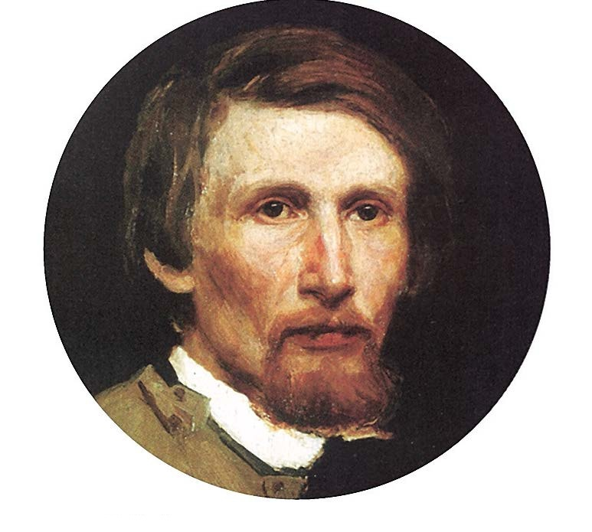
Ви́ктор Миха́йлович Васнецо́в

Slide 3
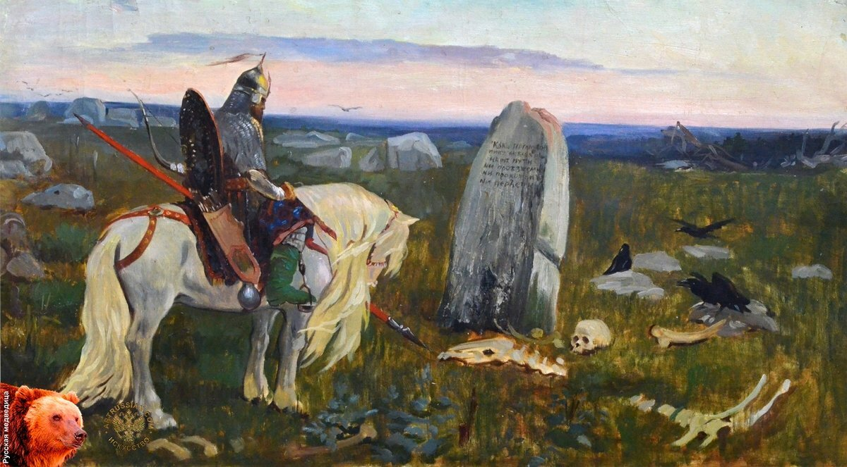
«Витязь на распутье»

Slide 4
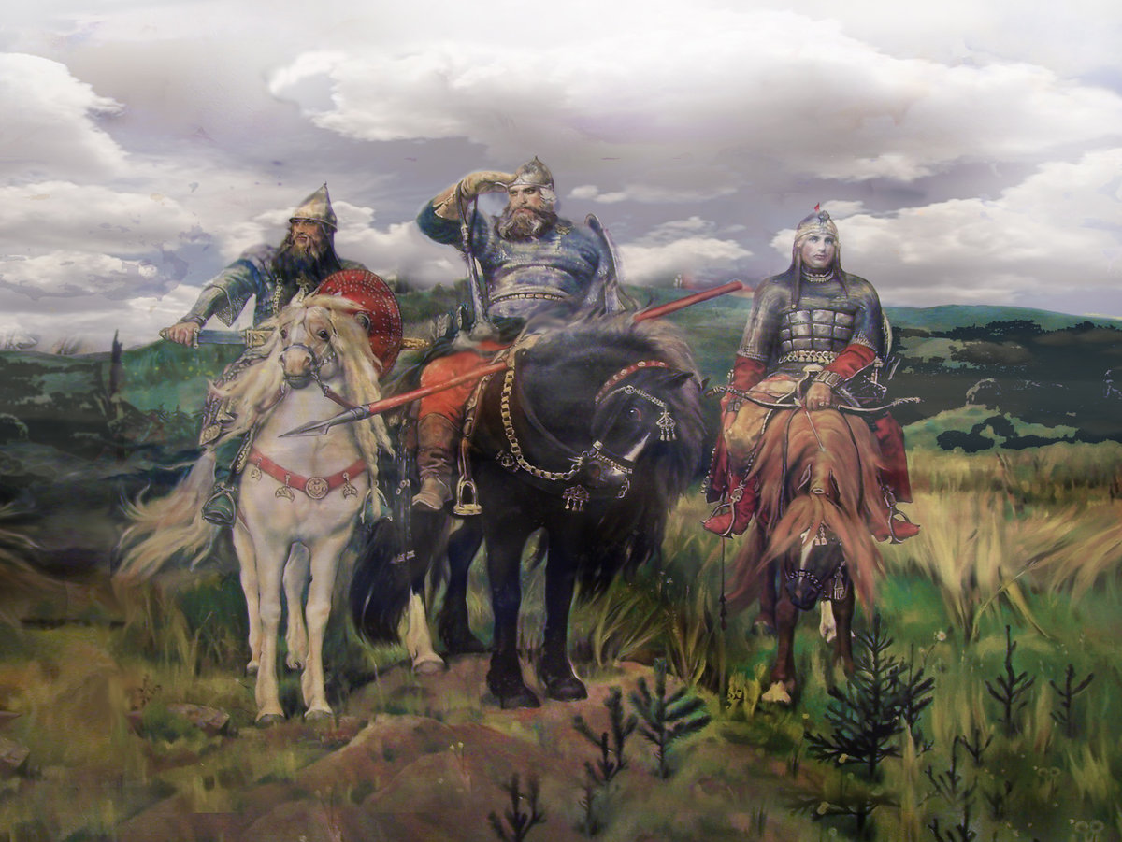
«Богатыри»

Slide 5
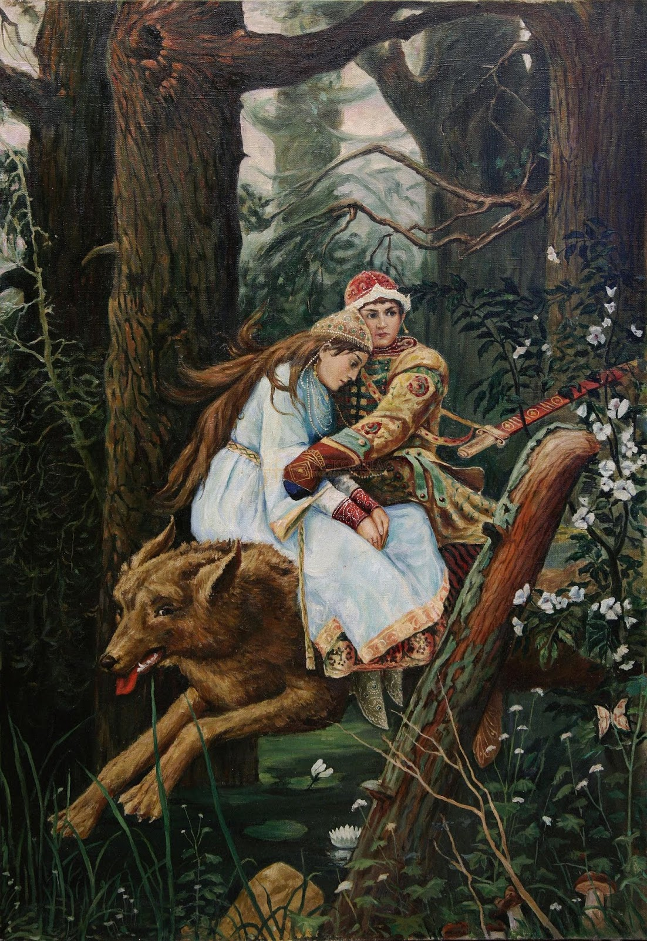
«Иван-царевич и Серый Волк»

Slide 6
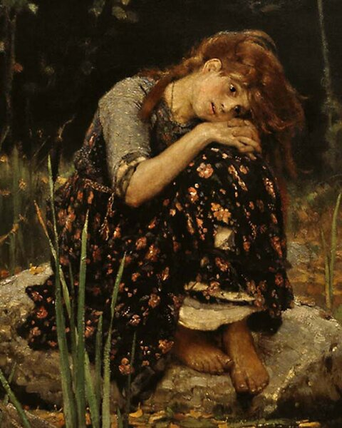
«Алёнушка»

Slide 7
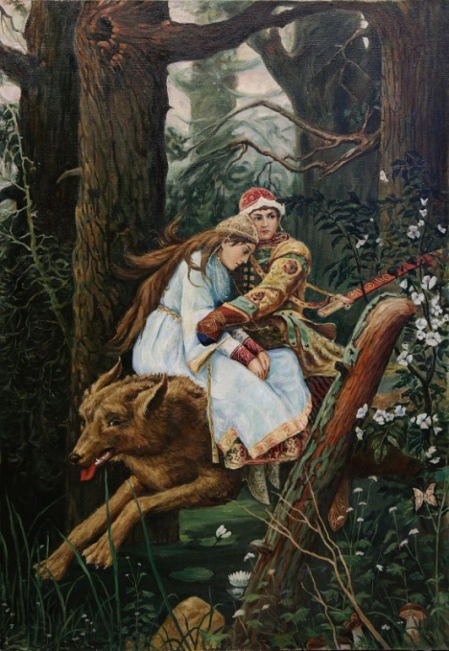

Slide 8
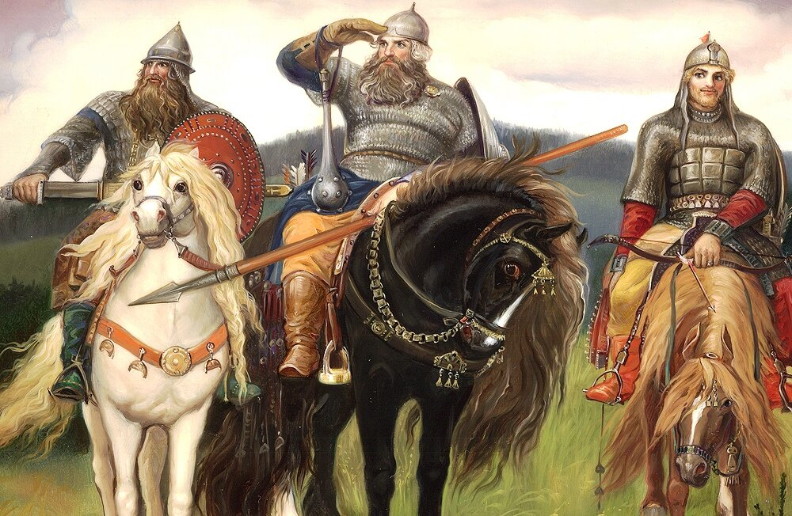

Slide 9
Палица – старинное оружие, тяжелая дубинка с утолщенным концом Кольчуга – старинный воинский доспех в виде рубашки из металлических колец С.И.Ожегов, Н. Ю.Шведова Толковый словарь русского языка

Slide 11
Задачи: - учиться составлять описание героев репродукции - развивать умение составлять предложения, развивать речь, память, внимание - учиться работать в группах, сотрудничать

Slide 13
План:
*Вступление
(что мы видим)
*Основная часть
(описание Ильи Муромца на коне, описание Добрыни Никитича на коне, описание Алеши Поповича на коне, описание природы)
*Заключение
(идея создания картины)

Slide 15
Спасибо за работу

